Slide 1


Slide 2
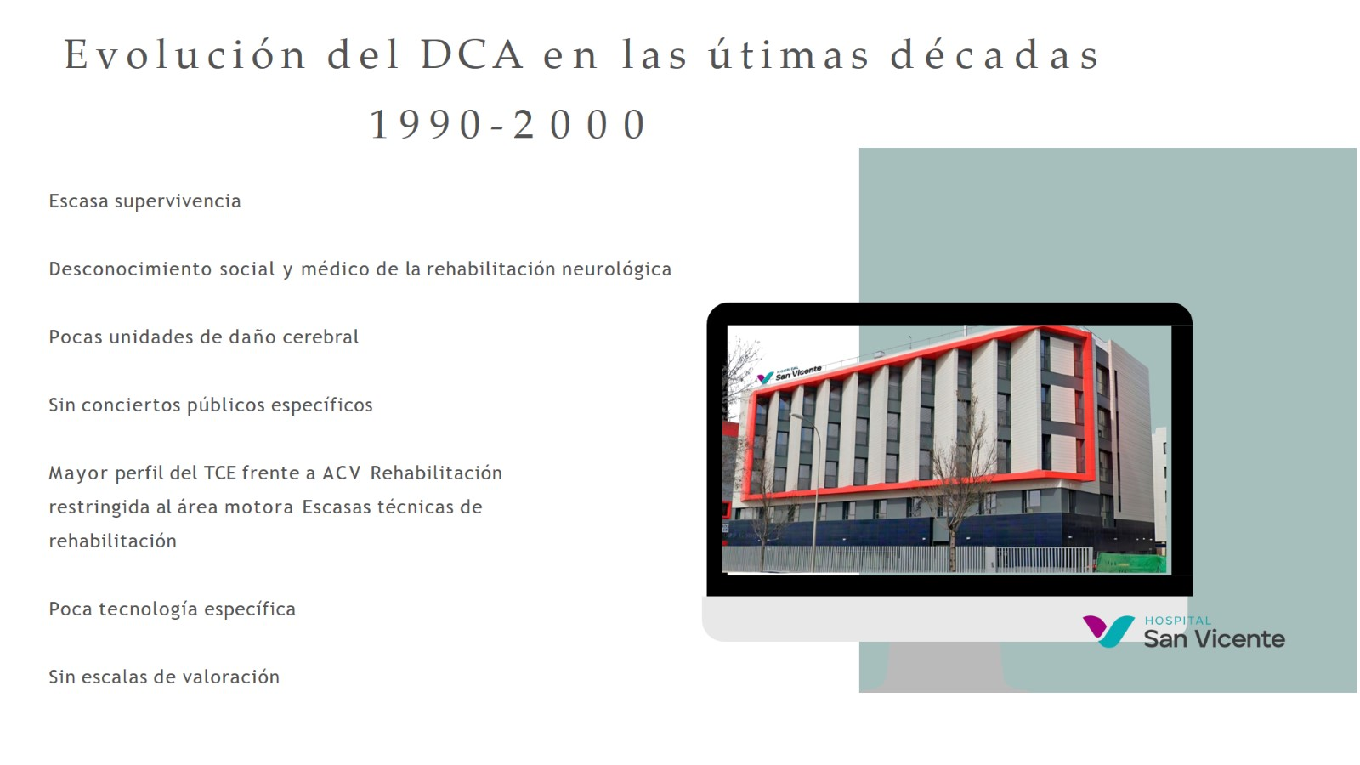
Evolución del DCA en las útimas décadas

Slide 3
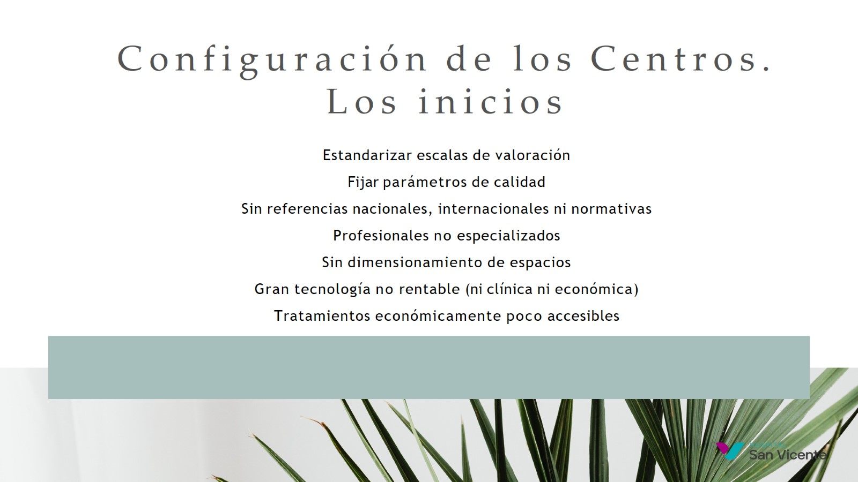
Configuración de los Centros. Los inicios

Slide 4
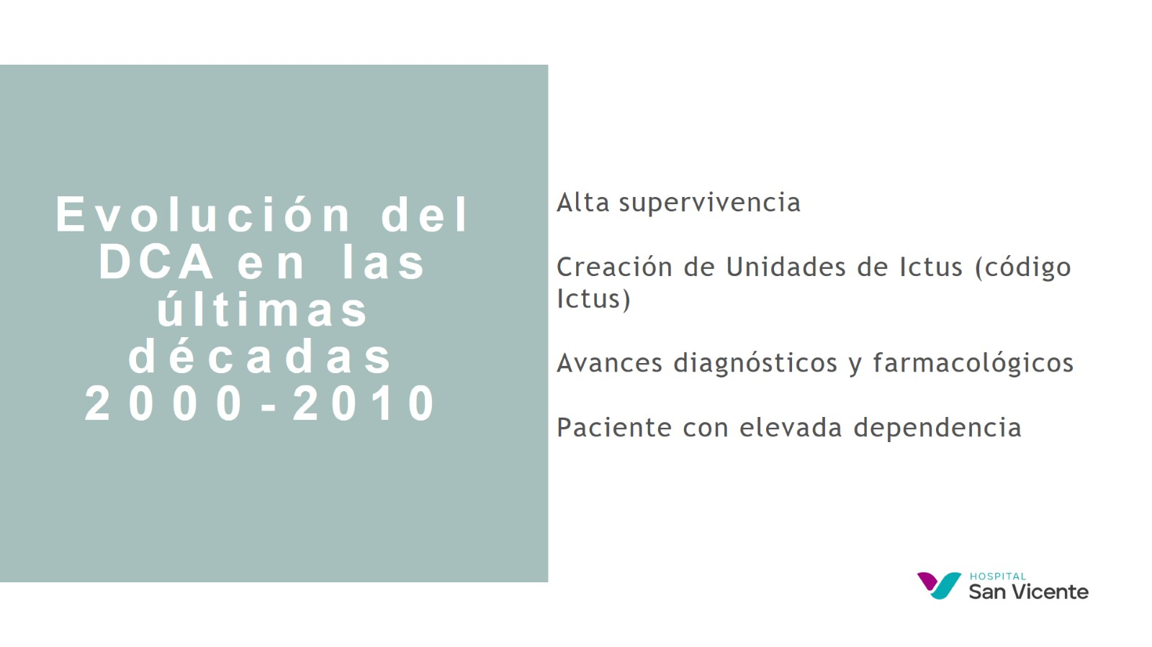
Alta supervivencia Creación de Unidades de Ictus (código Ictus) Avances diagnósticos y farmacológicos Paciente con elevada dependencia

Slide 5
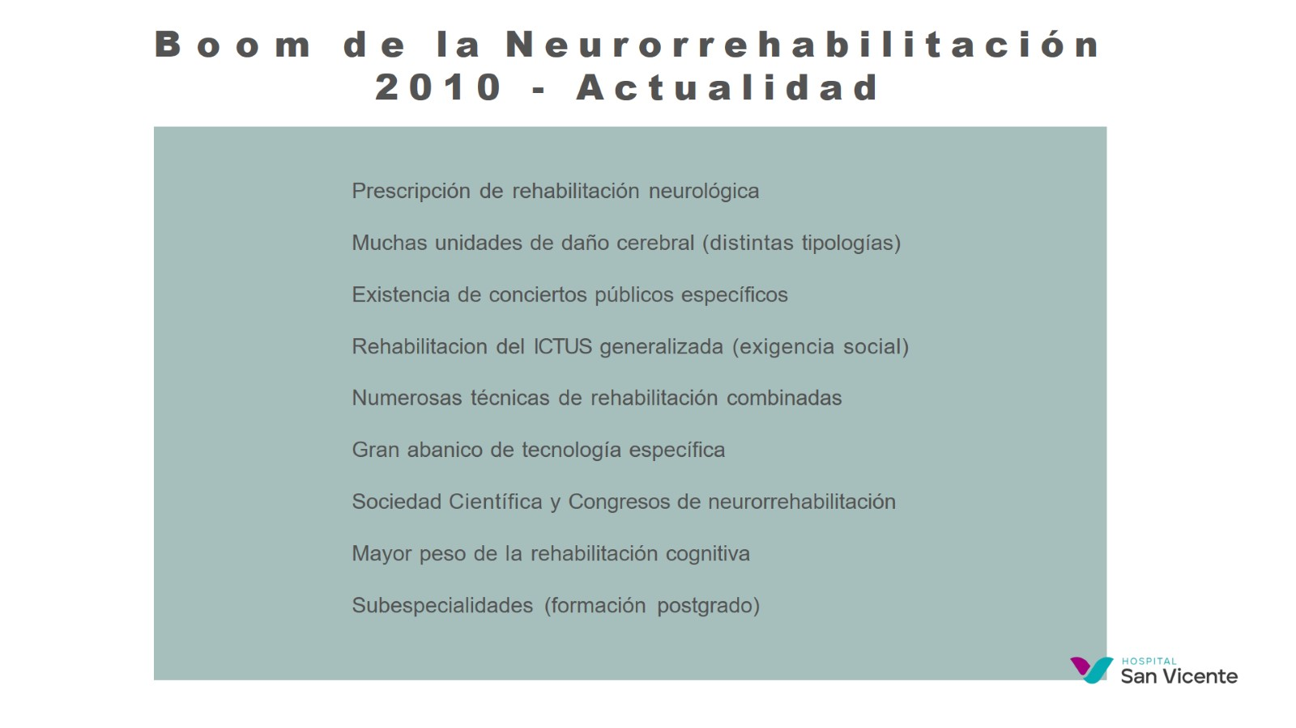
Boom de la Neurorrehabilitación 2010 - Actualidad

Slide 6
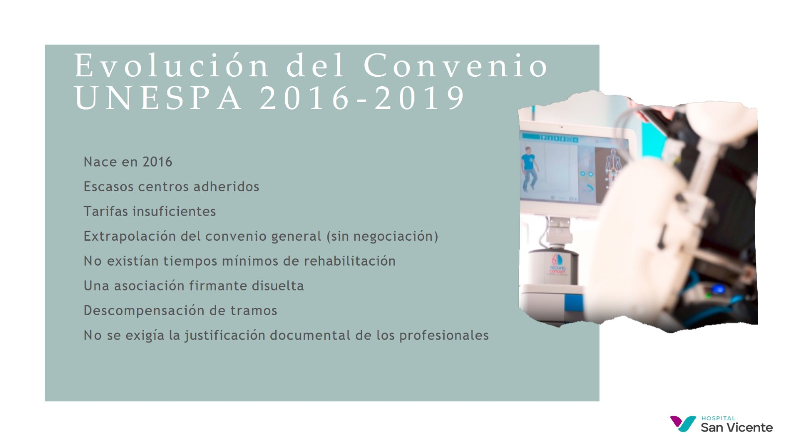
Evolución del Convenio UNESPA 2016-2019

Slide 7
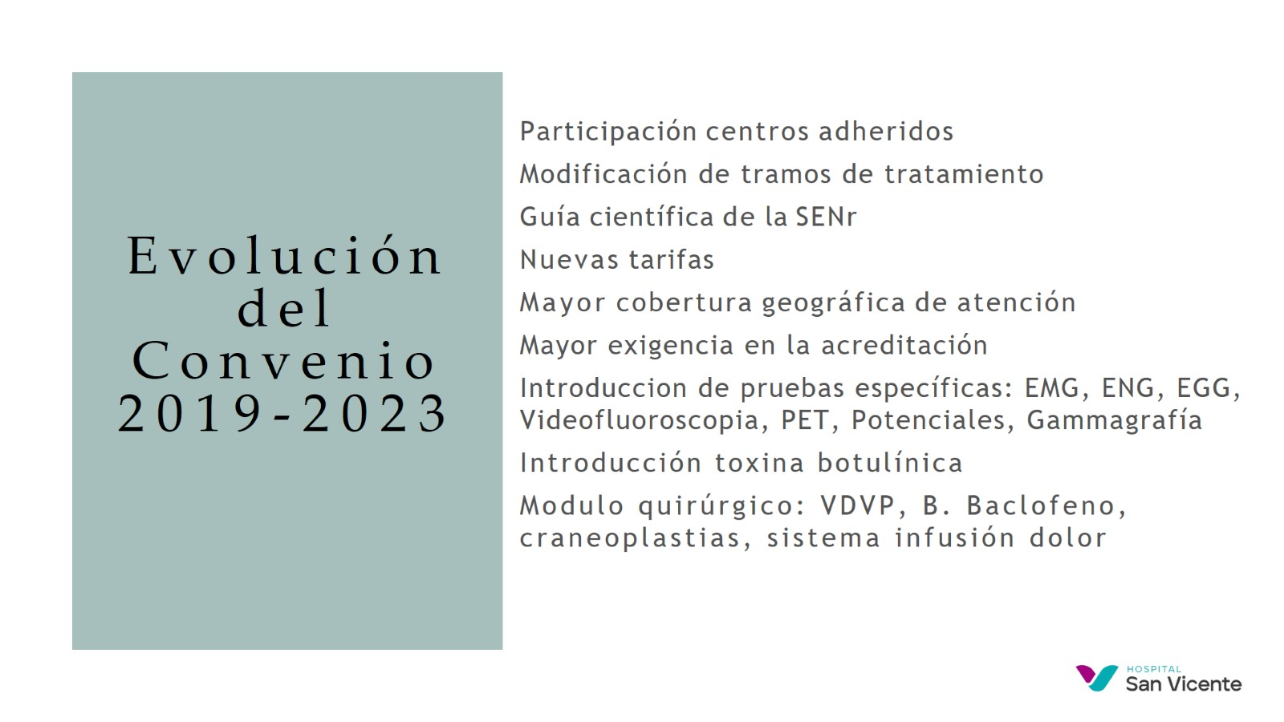
Evolución del Convenio 2019-2023

Slide 8
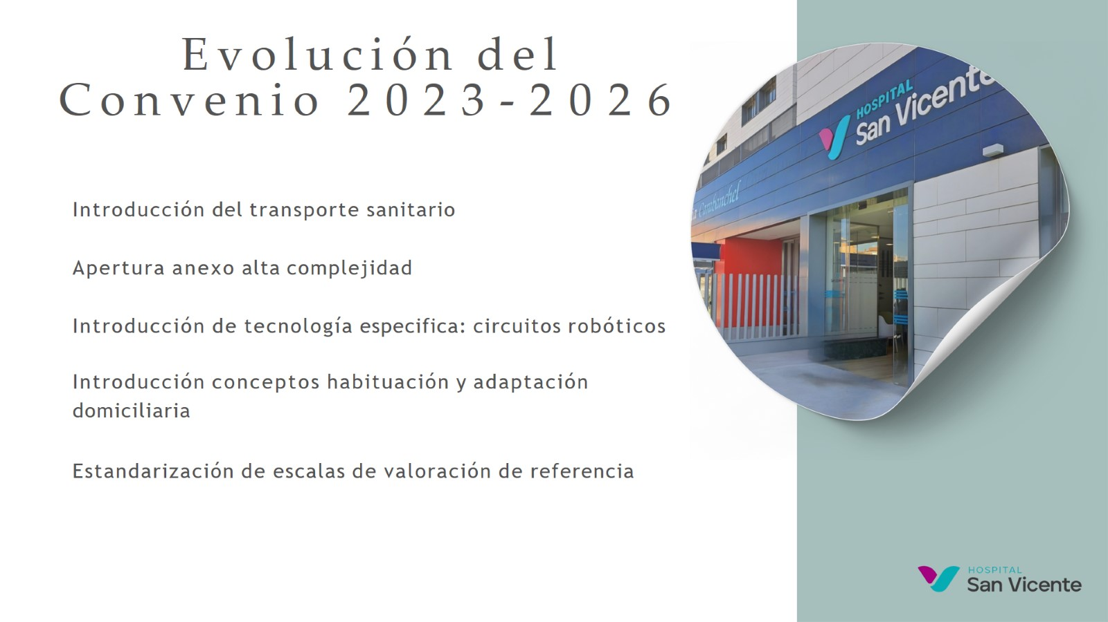
Evolución del Convenio 2023-2026

Slide 9
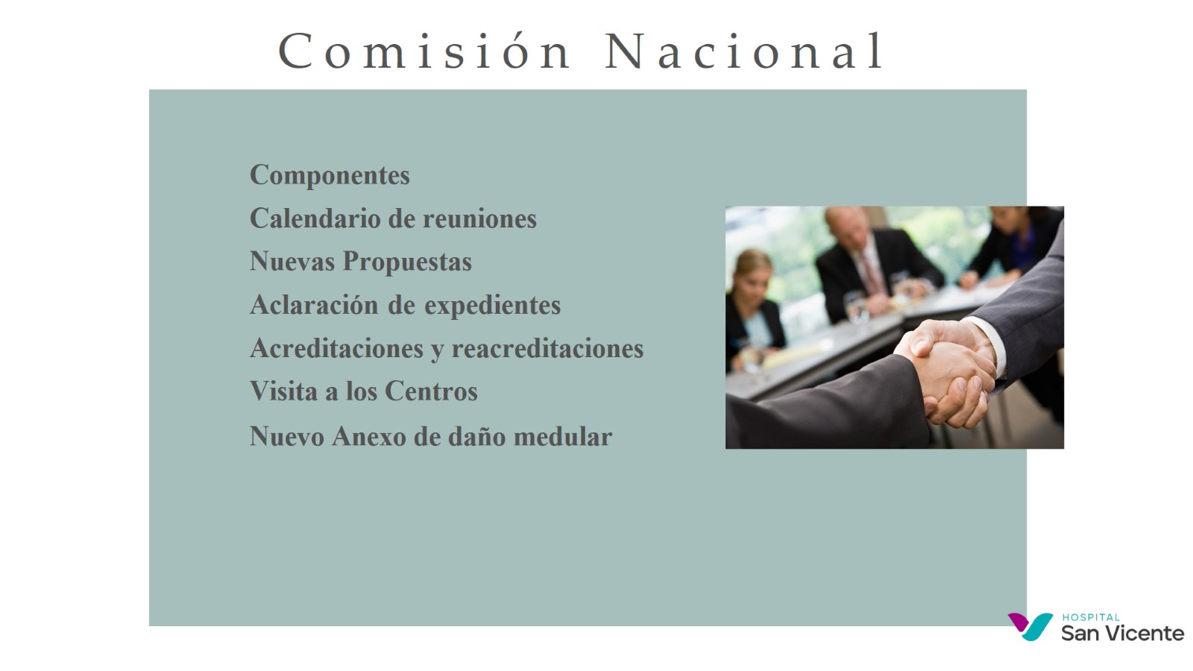
Comisión Nacional

Slide 10
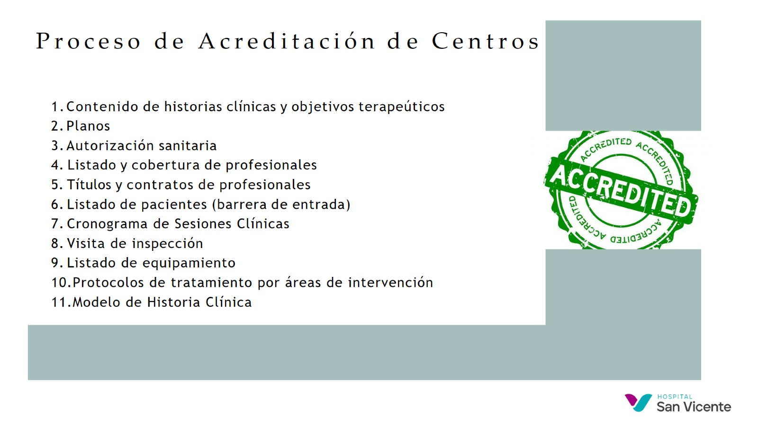
Proceso de Acreditación de Centros

Slide 11
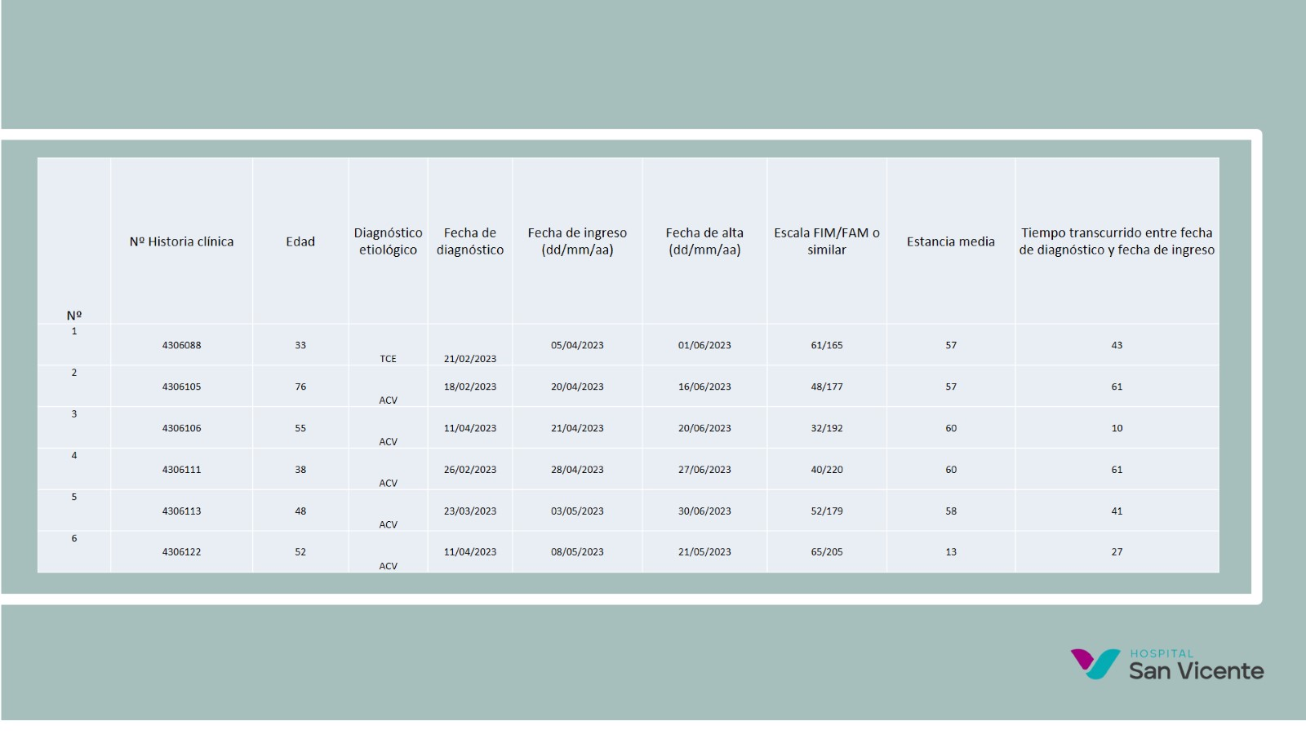

Slide 12
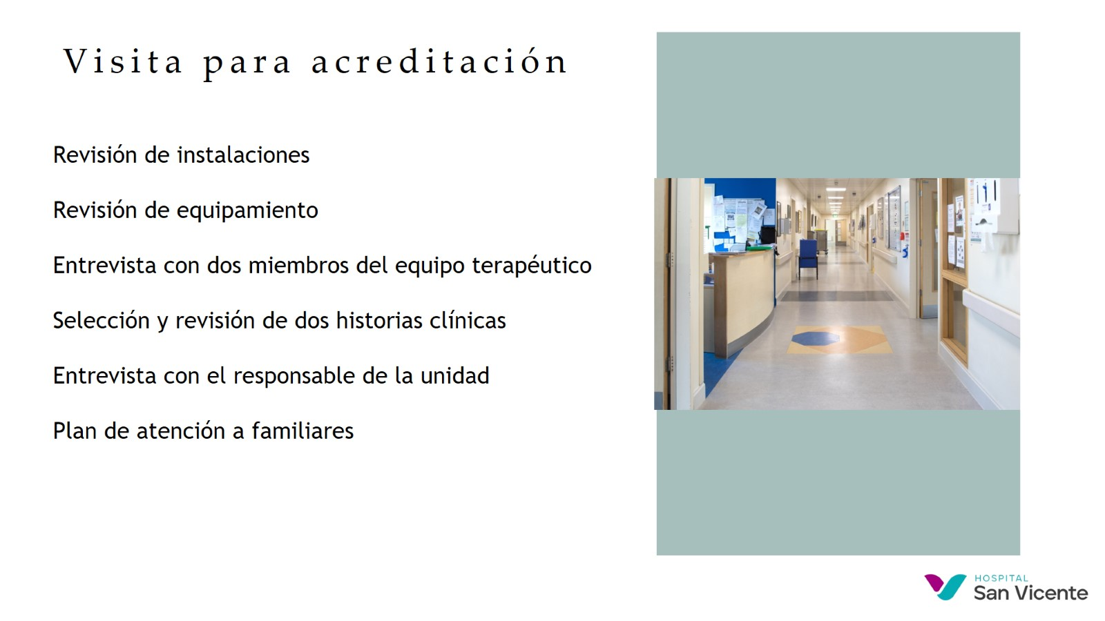
Visita para acreditación

Slide 13
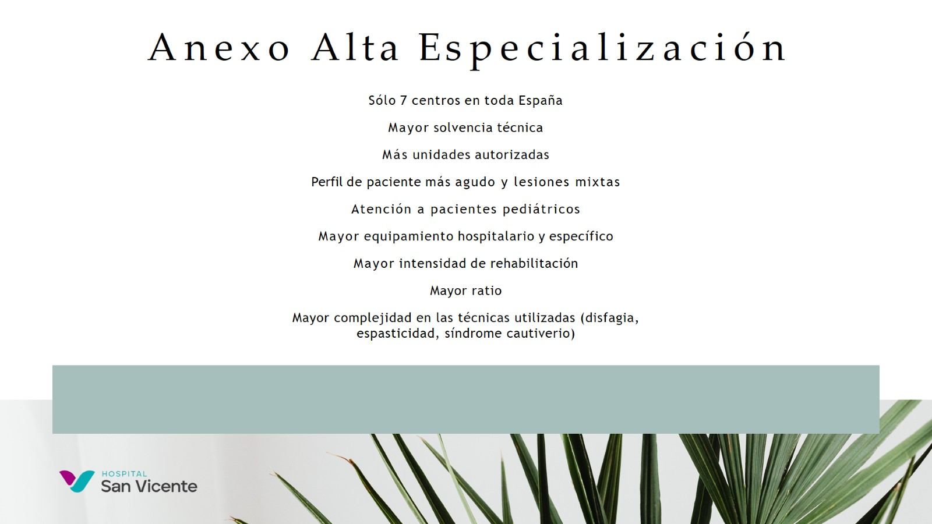
Anexo Alta Especialización

Slide 14
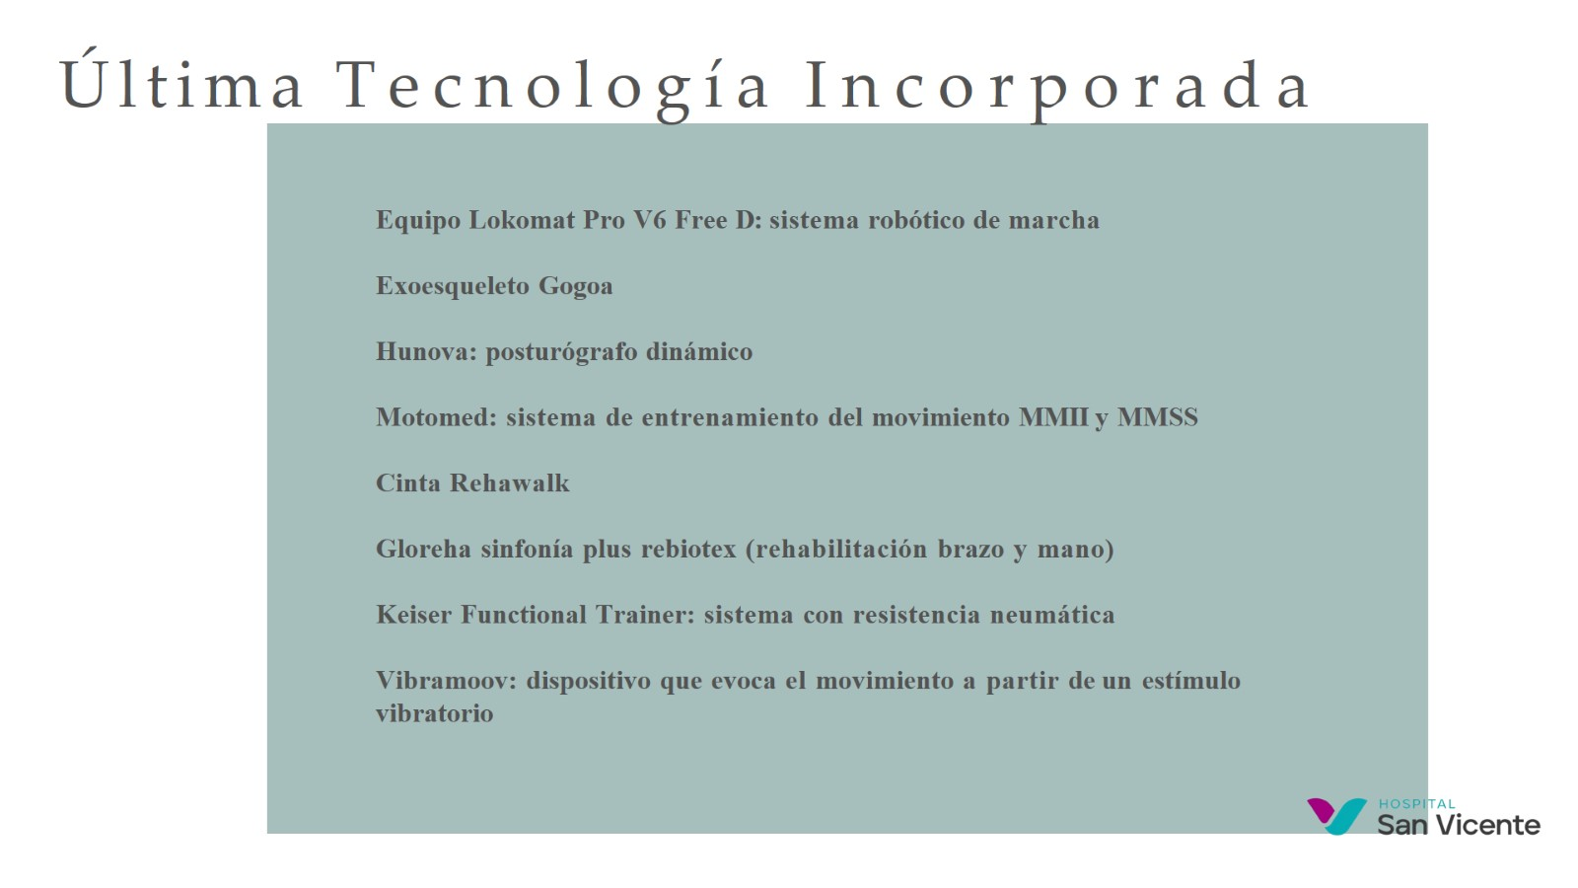
Última Tecnología Incorporada

Slide 15
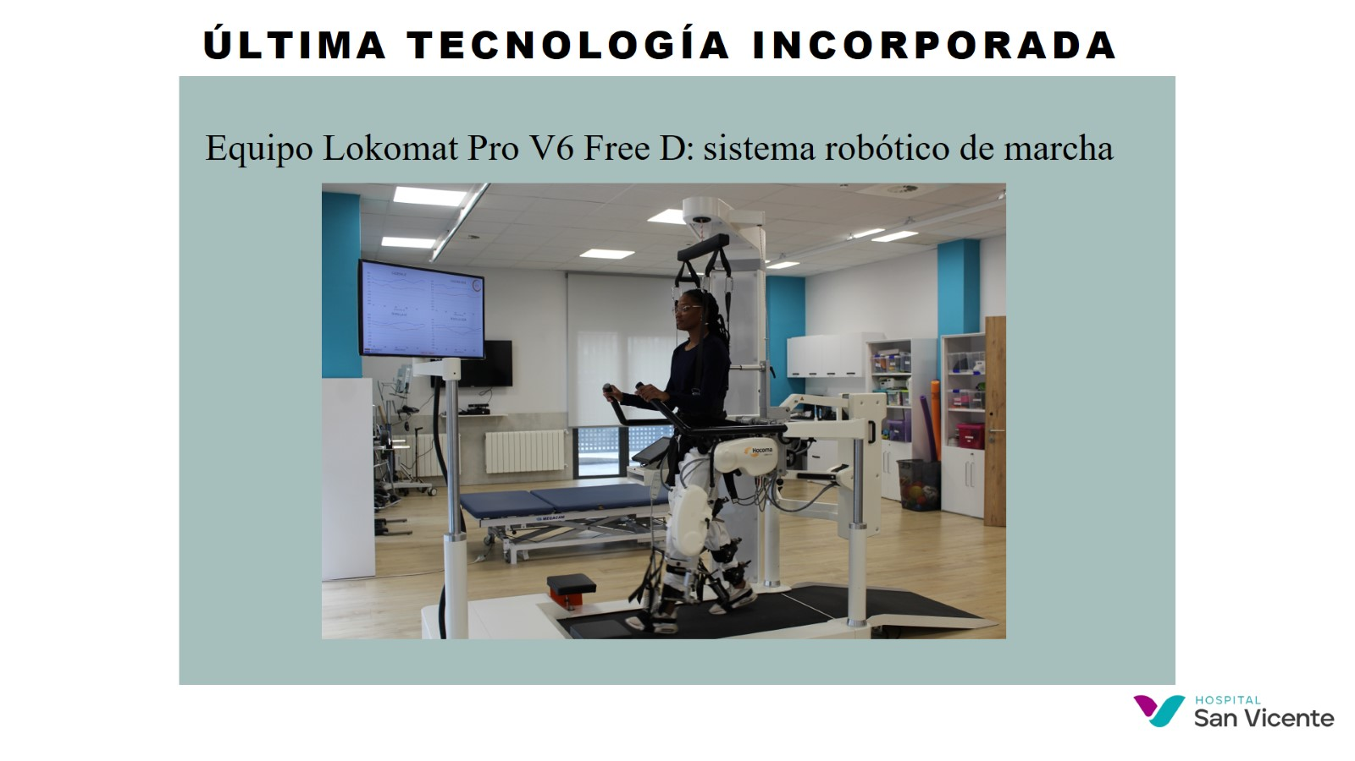
Equipo Lokomat Pro V6 Free D: sistema robótico de marcha

Slide 16
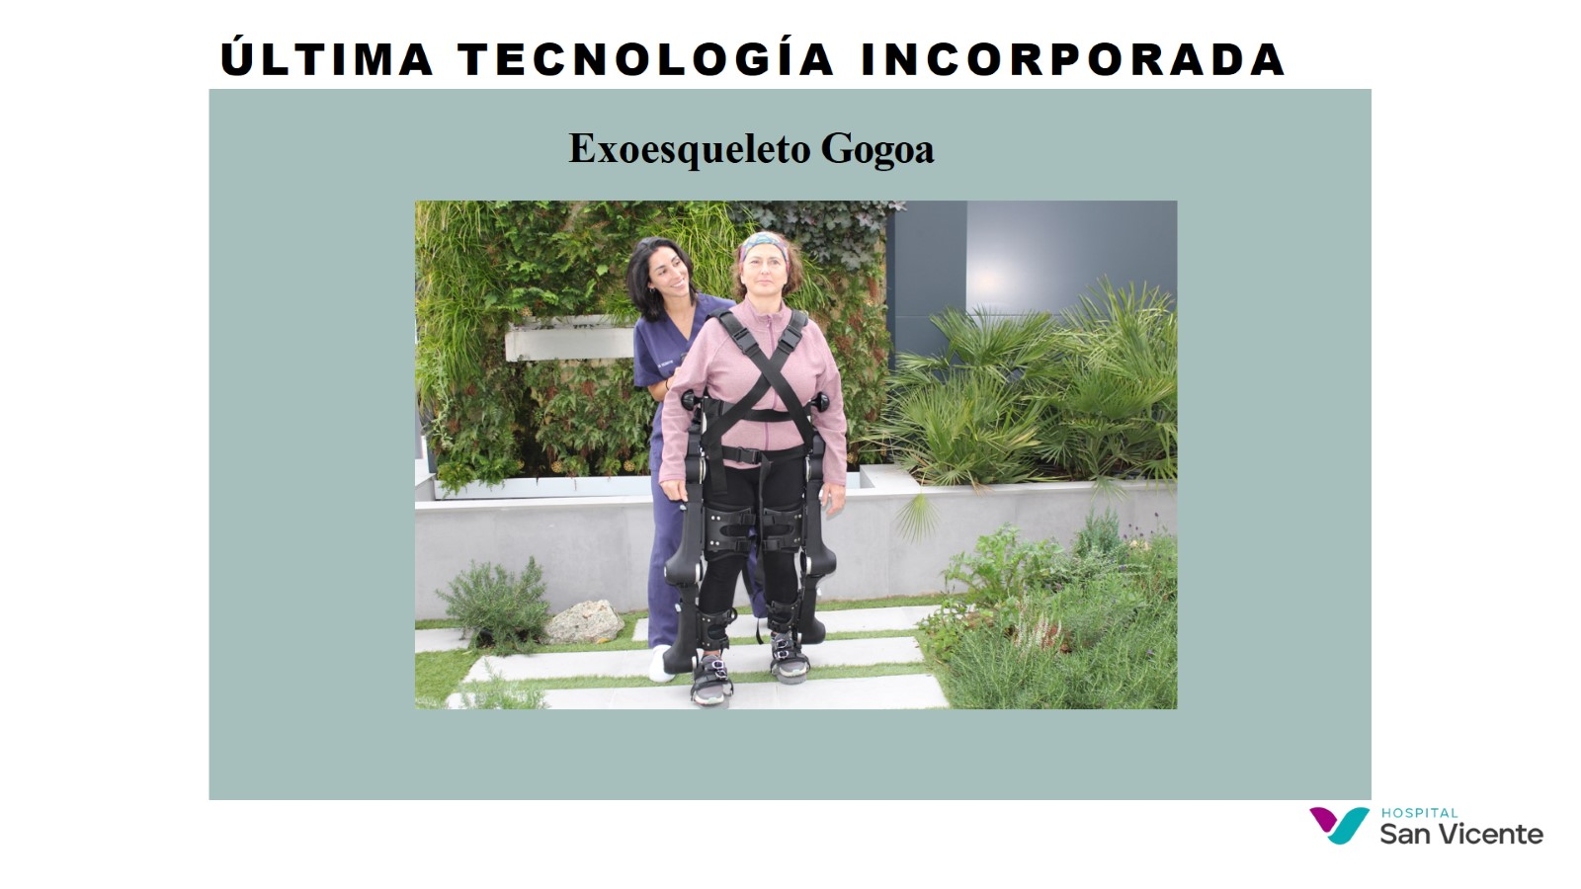

Slide 17
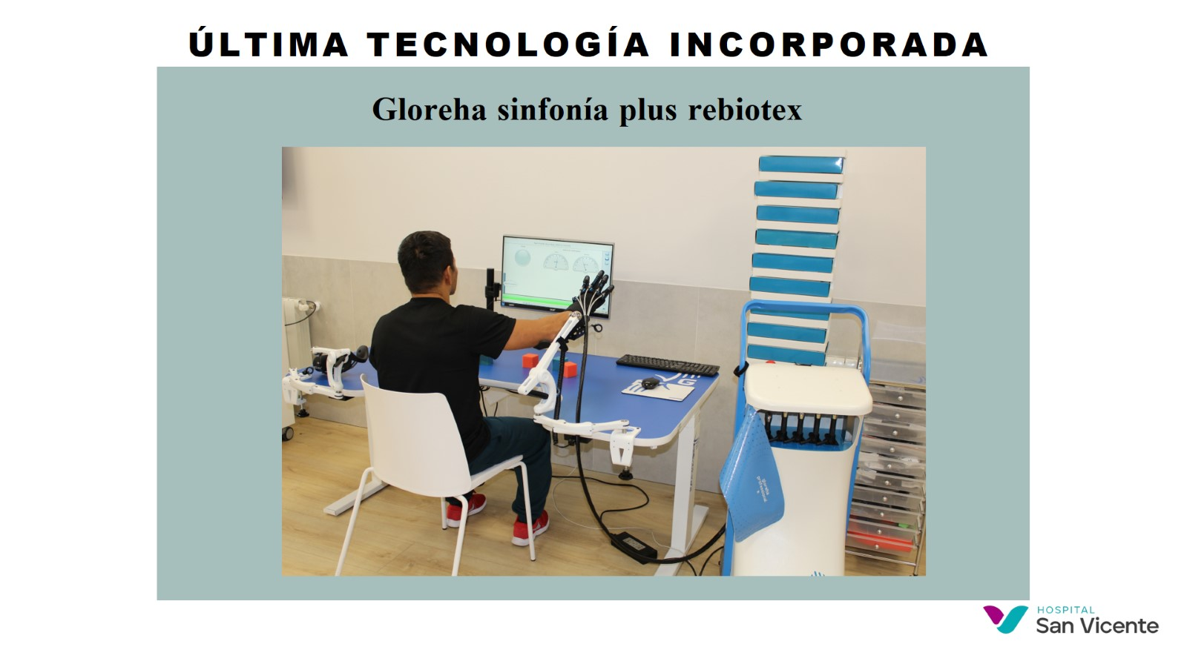

Slide 18
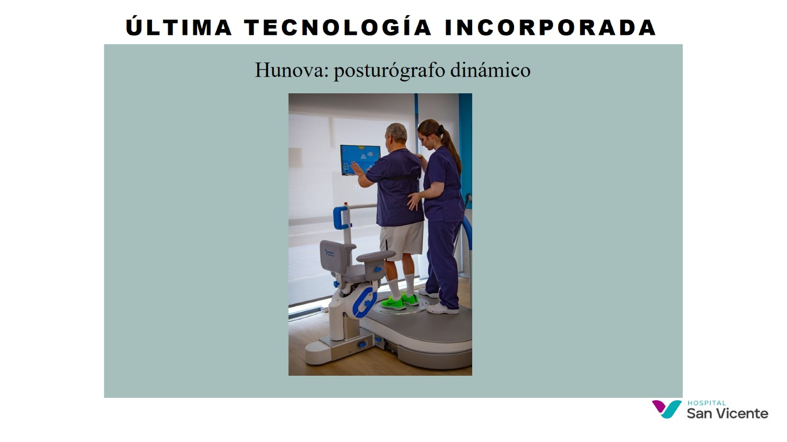
ÚLTIMA TECNOLOGÍA INCORPORADA

Slide 19
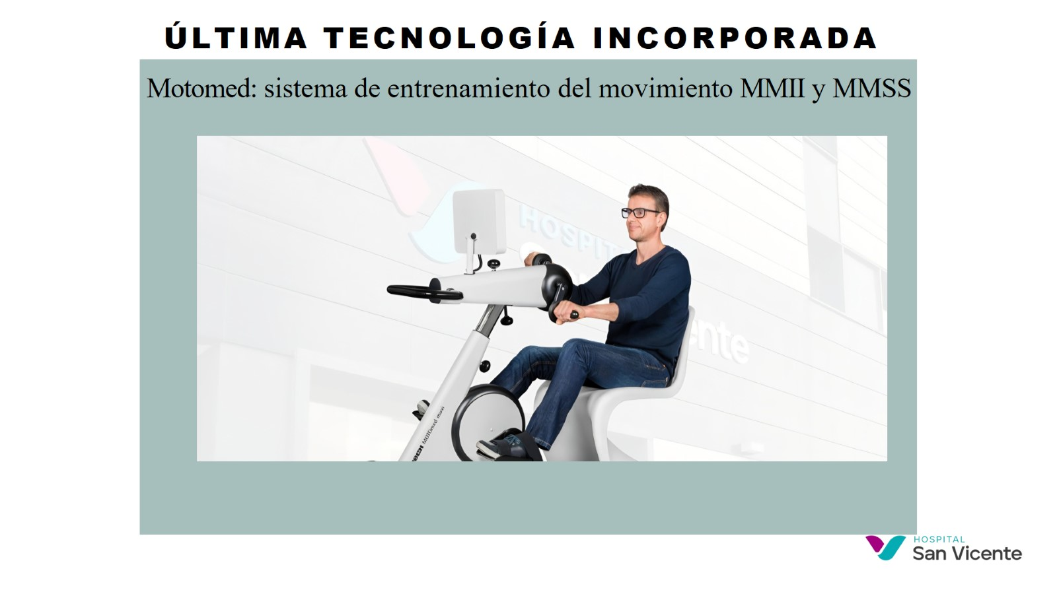
ÚLTIMA TECNOLOGÍA INCORPORADA

Slide 20
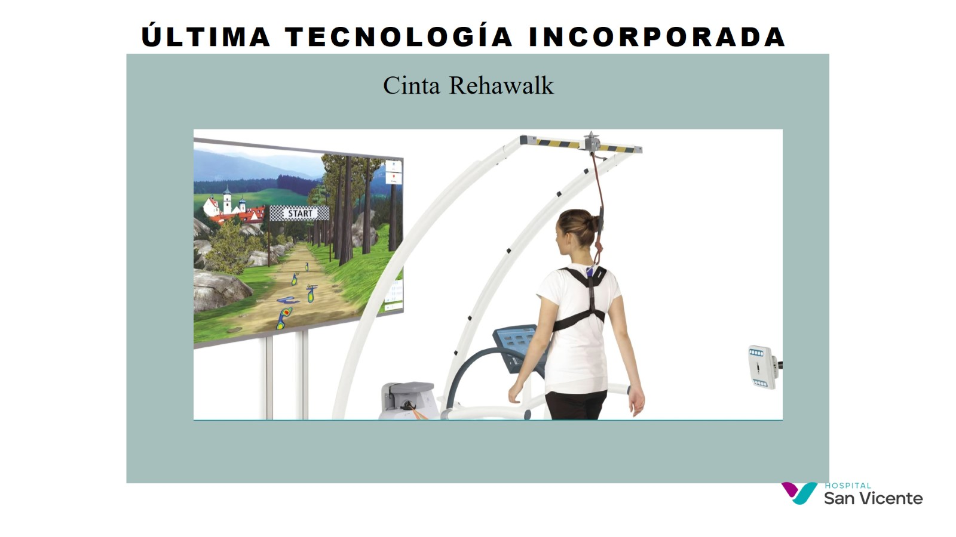
ÚLTIMA TECNOLOGÍA INCORPORADA

Slide 21
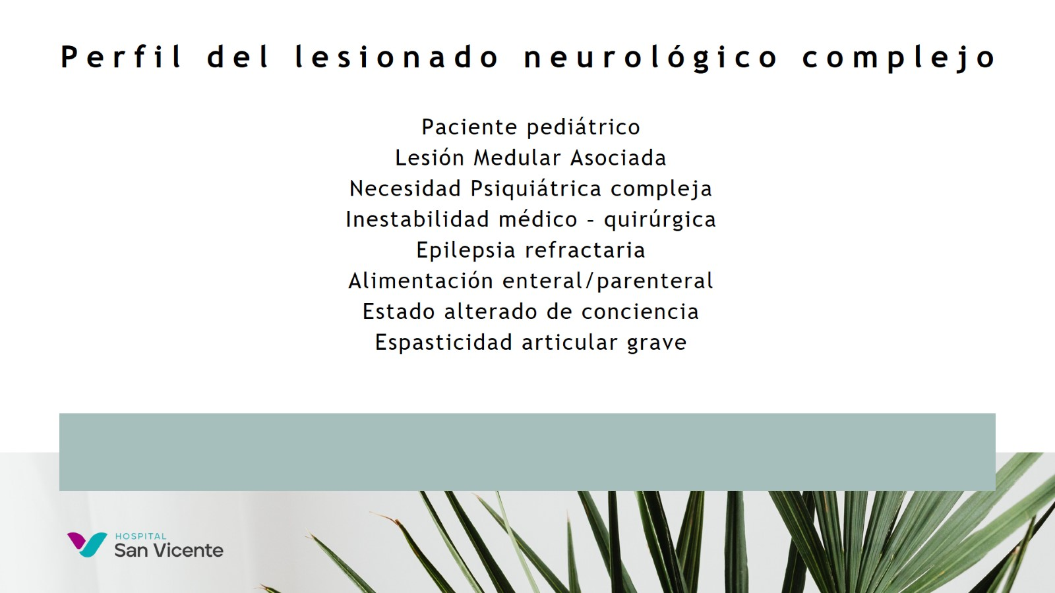
Perfil del lesionado neurológico complejo

Slide 22
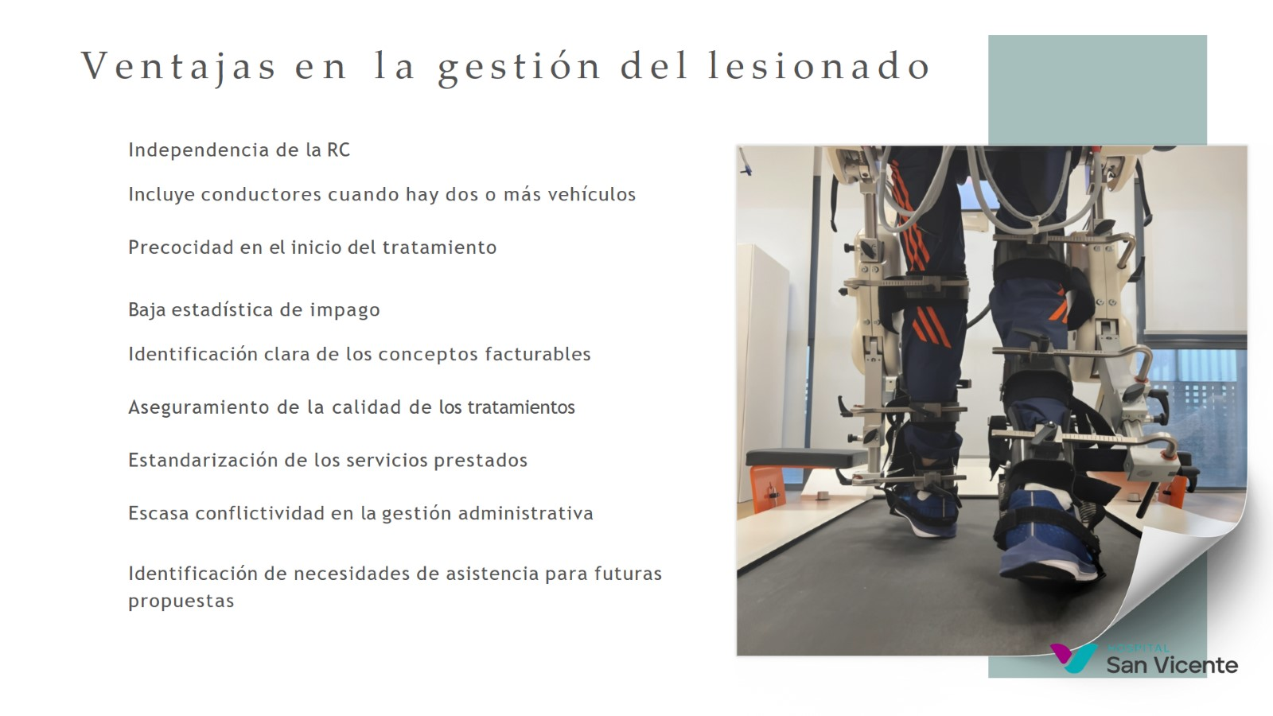
Ventajas en la gestión del lesionado

Slide 23
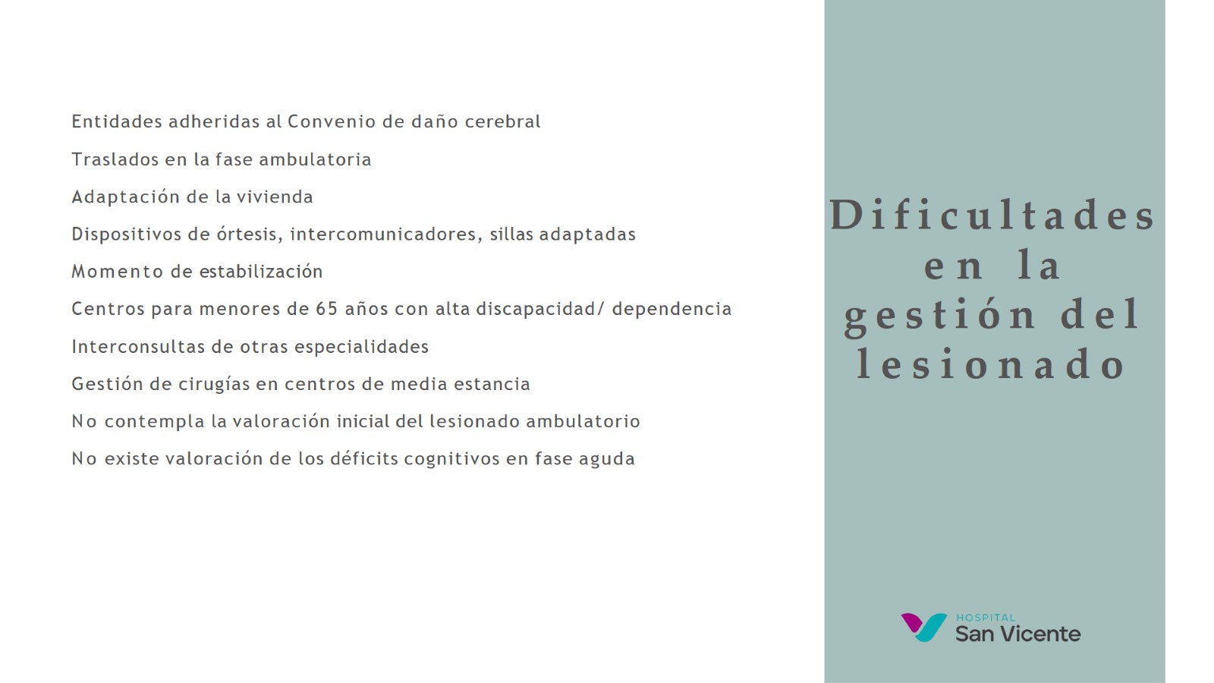
Dificultades en la gestión del lesionado

Slide 24
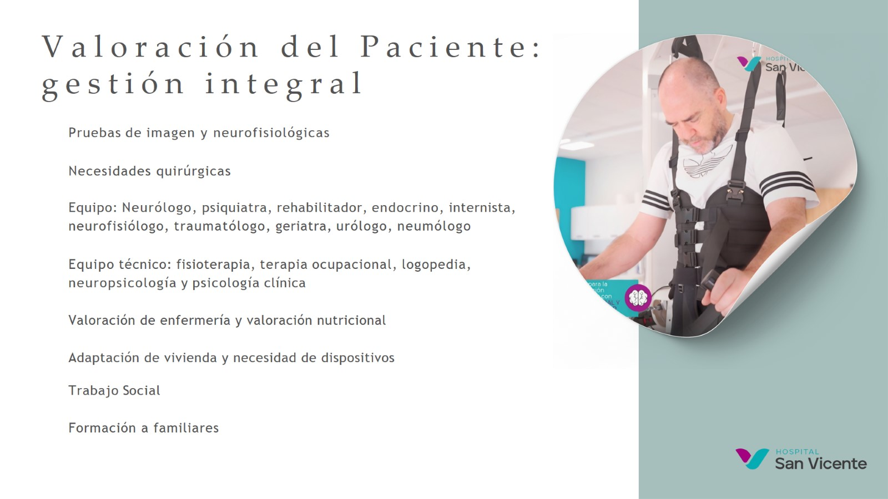
Valoración del Paciente: gestión integral

Slide 25
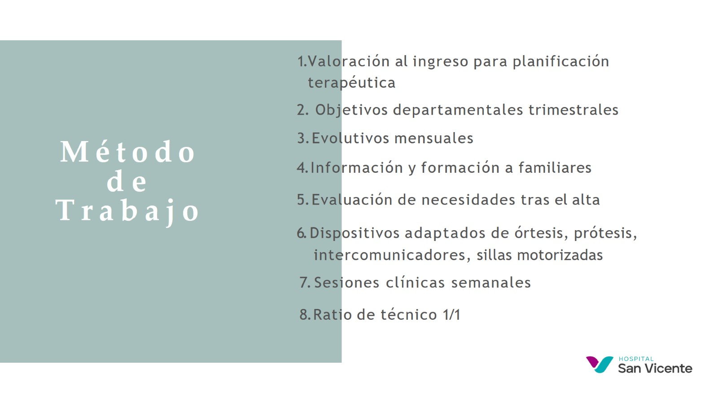
1. Valoración al ingreso para planificación

Slide 26

Trámites no clínicos

Slide 27
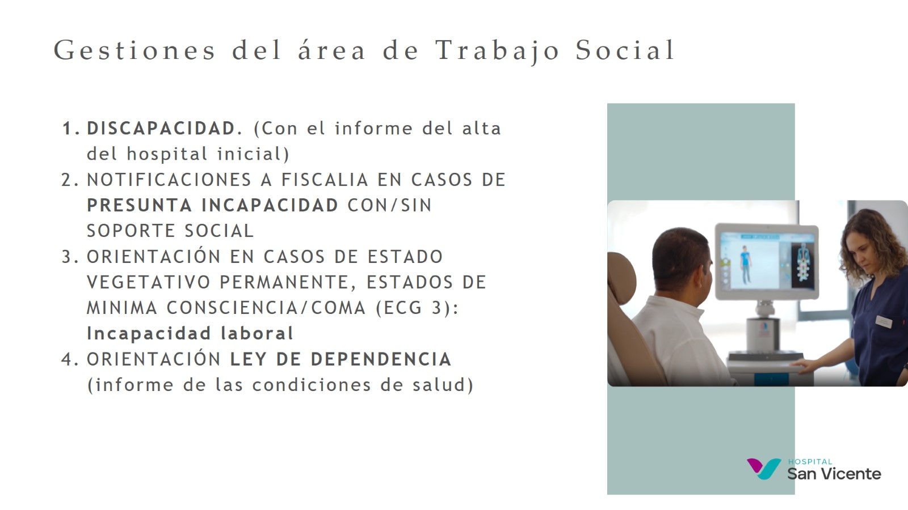
Gestiones del área de Trabajo Social

Slide 28
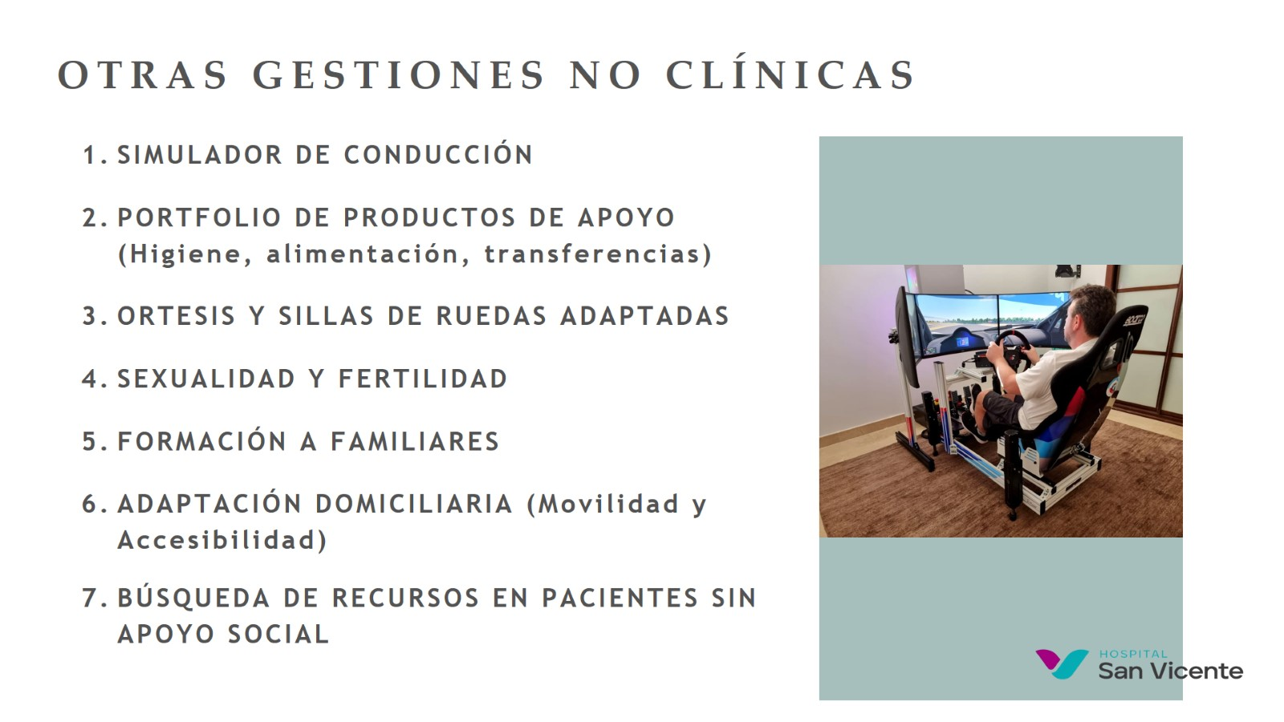
OTRAS GESTIONES NO CLÍNICAS

Slide 29

Caso práctico de Neuropsicología

Slide 30
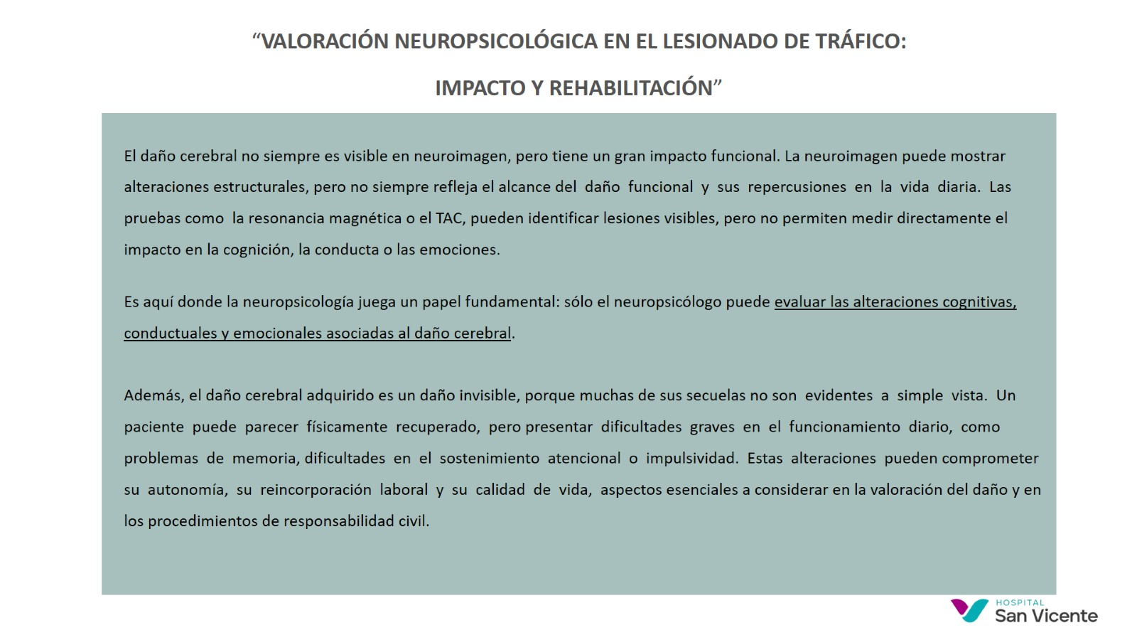

Slide 31
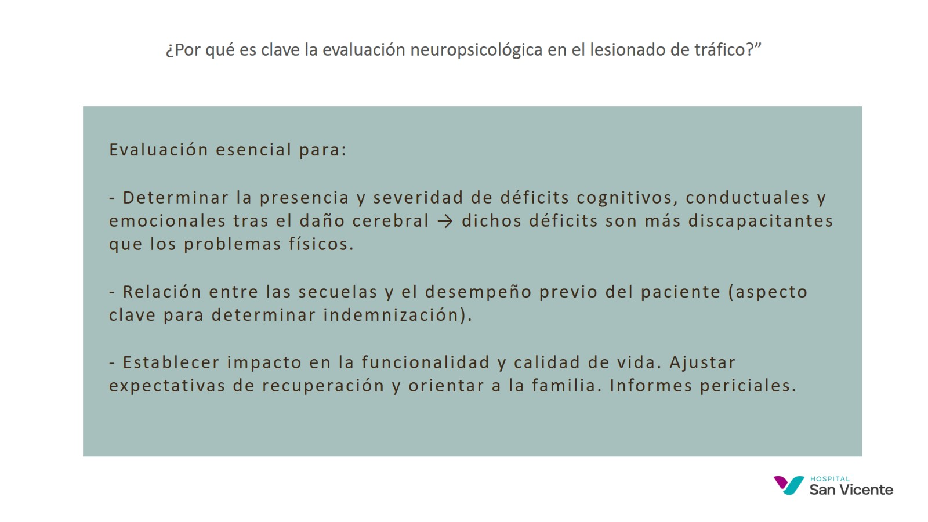

Slide 32
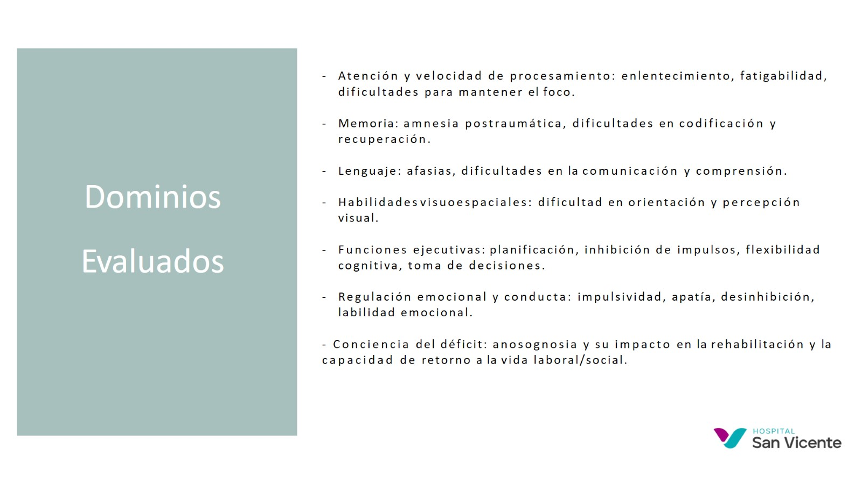

Slide 33
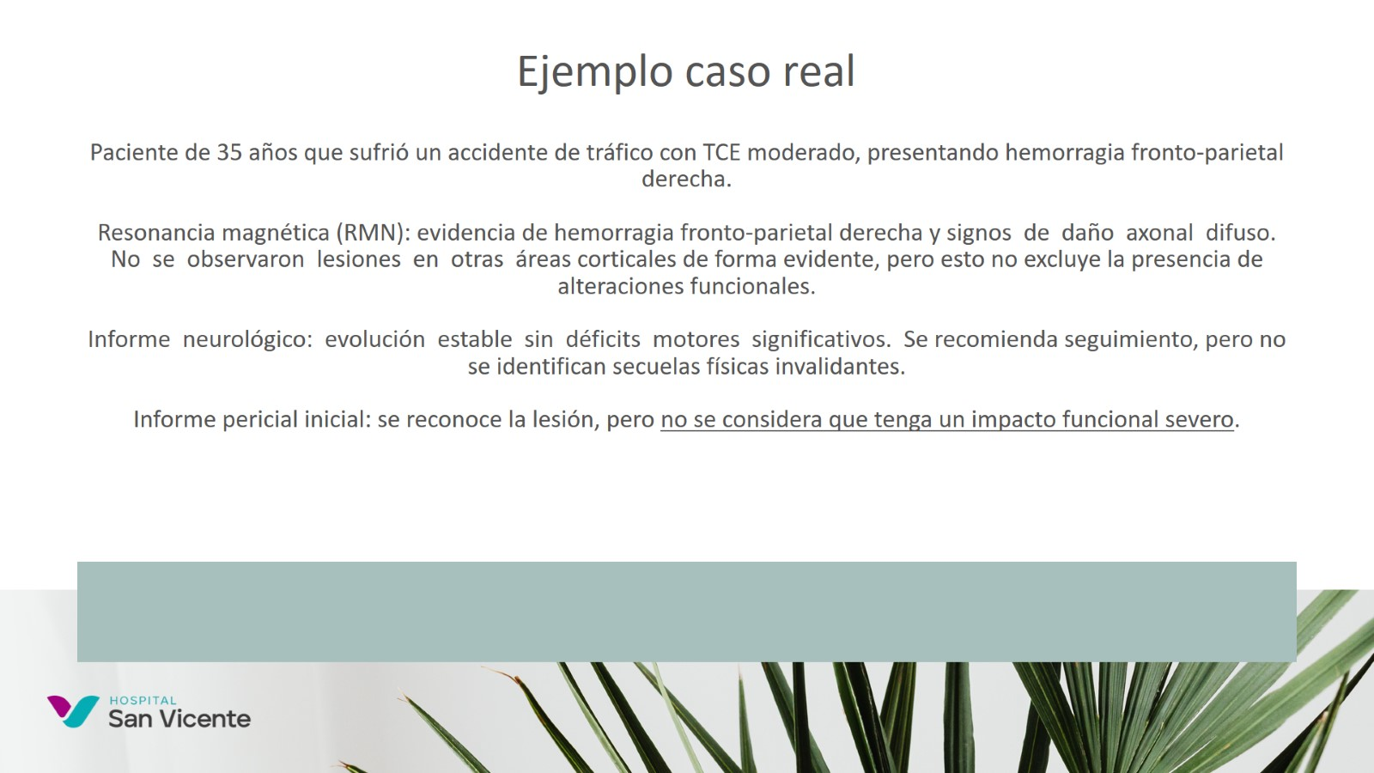

Slide 34
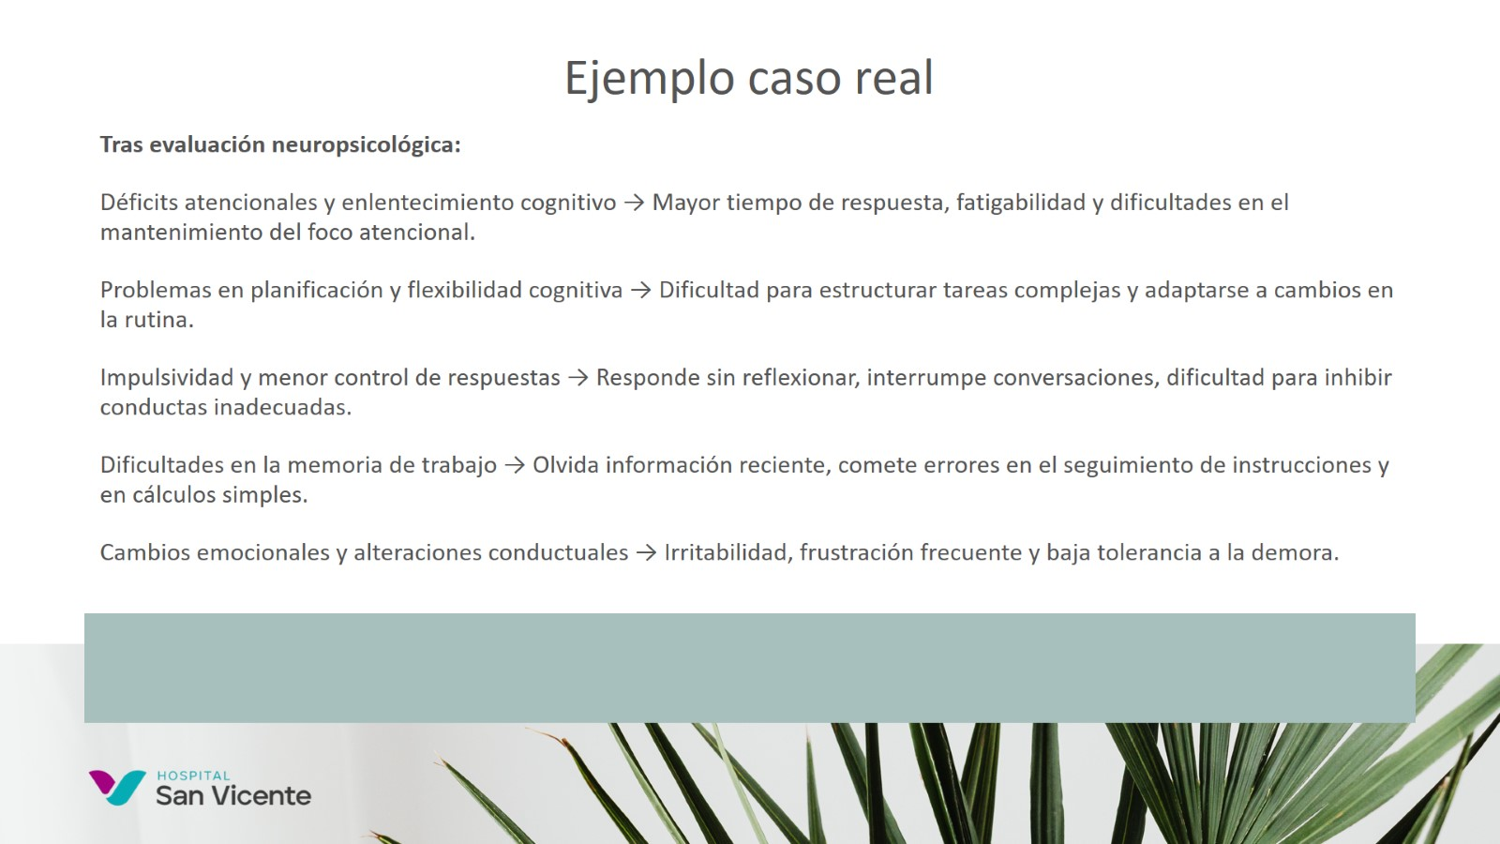

Slide 35
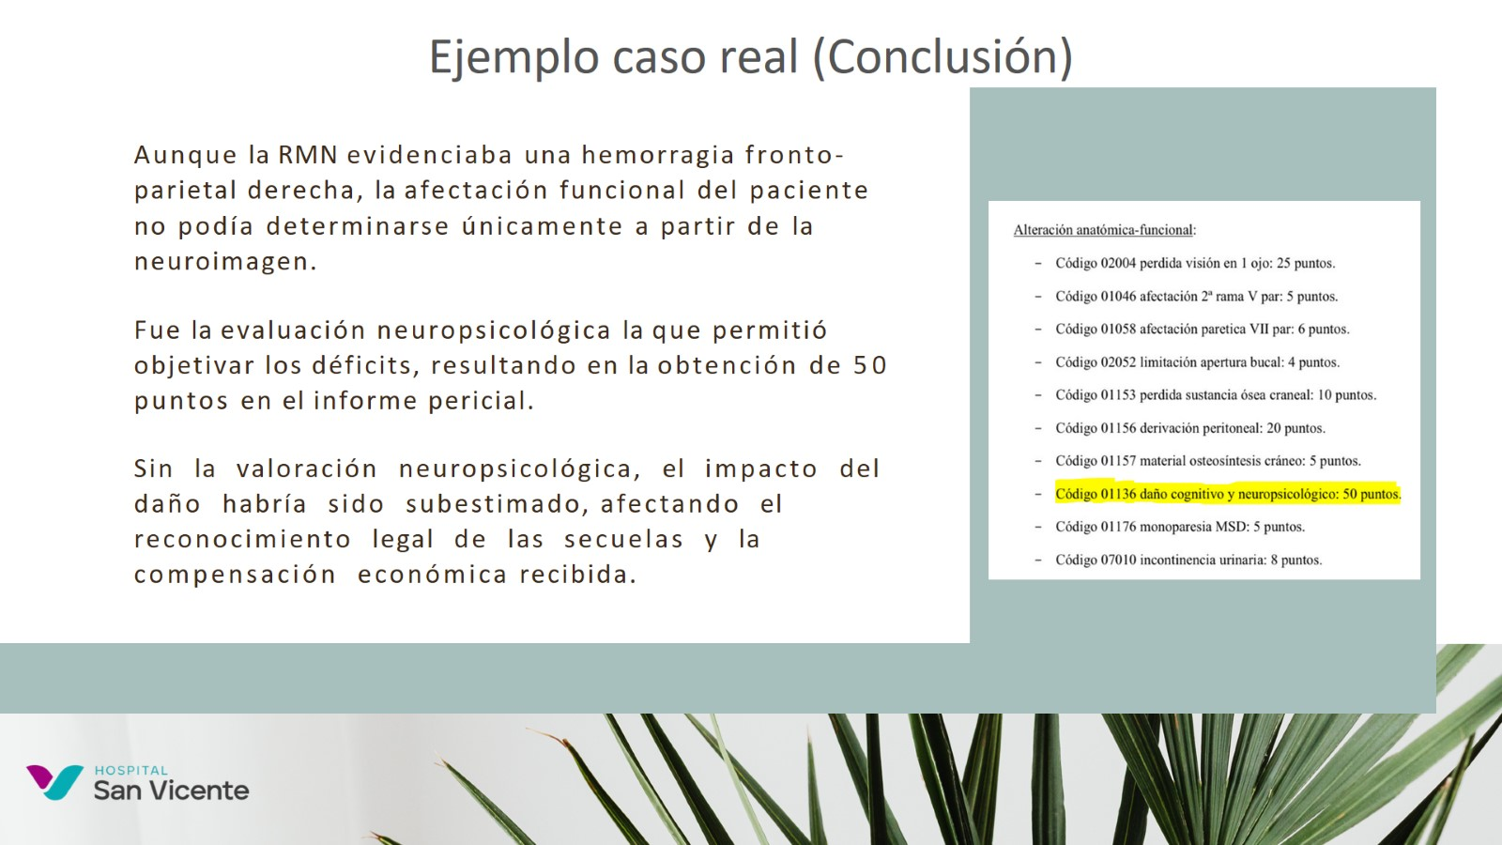

Slide 36

Hospital San Vicente

